Slide 1
Bµi 1: A a

Slide 2
TiÕt 1

Slide 3

1
NhËn biÕt
Nam vµ Hµ ca h¸t.
a
a
a
a
a

Slide 4
2
§äc
a

Slide 5

NGHØ GI÷A GIê

Slide 6
TiÕt 2

Slide 7

3
T« vµ viÕt

Slide 8

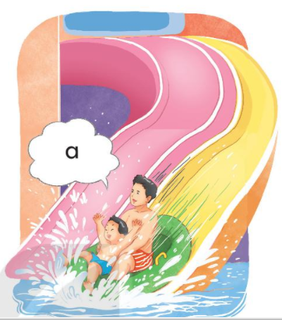
4
§äc

Slide 9
NGHØ GI÷A GIê

Slide 10
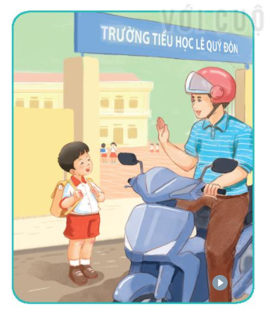
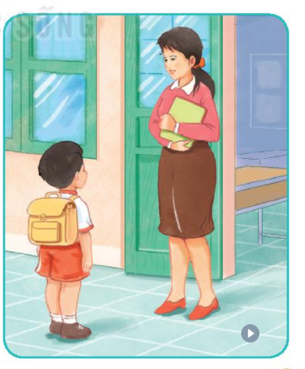
5
Nãi
Chµo hái

